Slide 1
﴿ وَاضْرِبْ لَهُمْ مَثَلَ الْحَيَاةِ الدُّنْيَا كَمَاءٍ أَنْزَلْنَاهُ مِنَ السَّمَاءِ فَاخْتَلَطَ بِهِ نَبَاتُ الْأَرْضِ فَأَصْبَحَ هَشِيمًا تَذْرُوهُ الرِّيَاحُ ۗوَكَانَ اللَّهُ عَلَى كُلّ شَيْءٍ مُقْتَدِرا ﴾
صدق الله العظيم
آية (45)
سورة الكهف

Slide 2
هرمونات الجنب الدرقية كمنظمات لبعض الألكتروليتات
لمرض الكلى المزمن
Parathyroid hormone as the main regulator of some electrolytes in chronic kidney disease
من قبل
عمر مبارك محمد الخزرجي
بإشراف
أ.م.د فراس طاهر ماهر
أ.د حميد محمود مجيد

Slide 3


المقدمة

Slide 4
يعد هرمون جار الدرقية PTH المنظم الرئيسي لإستتباب بعض الشوارد ، إذ يؤثر على عدة انواع من الخلايا بصورة مباشرة وغير مباشرة ، ويزداد مستوى الهرمون في حالة بناء وارتشاف العظام على حد سواء ، اذ ينظم عملية ارتشاف العظام لتحرير الكالسيوم والتعويض عن النقص الحاصل للكالسيوم في الدم ، حيث توجد مستقبلاته في مولدات الخلايا العظمية الاولية Preosteoblasts والخلايا العظمية Osteocytes والخلايا المبطنة ، وللكالسيوم دور في تنظيم التخليق الحيوي لهرمون PTH .

Slide 5
حيث تشير دراسات اجريت على الفئران إلى ان الانخفاض الحاد في كالسيوم الدم يؤدي في غضون ساعة واحدة الى زيادة النسخ الجيني للشفرة الوراثية mRNA للهرمون
اما الارتفاع في مستوى كالسيوم الدم فقد يتضاءل دوره او ينعدم في عملية النسخ الجيني للشفرة الوراثية للهرمون 3] ، [4 ، لذا فان الغدة جار الدرقية تكون جاهزة للإستجابة أو الرد على الانخفاض في الكالسيوم بسهولة اكثر بكثير من ارتفاعه .
وعلى الرغم من ان فيتامين D₃ ليس له تأثير مباشر في افراز هرمون PTH الا ان له دور قوي في تثبيط عملية النسخ الجيني Transcription للهرمون

Slide 6
يدخل فيتامين D₃ القادم من الجلد او الغذاء الى الدورة الدموية ويتحول عن طريق عمليات ايضية في الكبد الى 25(OH)D₃ بوساطة الانزيم Vt.D 25-hydroxylase (25-OHase) ثم يدخل 25(OH)D₃ مجدداً الى الدورة الدموية وينتقل الى الكلية ليتحول الى Cholecalciferol)) 1,25(OH)₂D₃ بوساطة الانزيم 25(OH)D₃ 1-hydroxylase (1-OHase) ،
ويتم تنظيم الانتاج الكلوي لـ 1,25(OH)₂D₃ بوساطة عدة عوامل منها مستوى الفوسفات في الدم وهرمون PTH ، وهو ينظم أيض الكالسيوم من خلال تداخله او تفاعله مع أنسجة رئيسة مثل العظام والامعاء ، كما ان 1,2(OH)₂D₃ يدفع بأتجاه عملية تحطمه من خلال تحفيزه للتعبير الجيني للأنزيم 25(OH)D 24-hydroxylase (24-OHase) ، يتأيض25(OH)D₃ في أنسجة اخرى ليتم تنظيم عملية نمو الخلايا.

Slide 7
أهداف الدراسة Aims of the Study
وللوقوف على دور PTH وفيتامين D₃ لدى مرضى المرحلة النهائية للفشل الكلوي جاءت هذه الدراسة :
لتقييم قوة الارتباط بين مستويات هرمون PTHوبعض الشوارد في مصل دم مرضى المرحلة النهائية للفشل الكلوي ((ESRD End stage renal disease.
لتقييم قوة الارتباط بين مستويات فيتامينD3 وبعض الشوارد في مصل دم مرضى المرحلة النهائية للفشل الكلوي ( (ESRD End stage renal disease
التعرف على القيم الطبيعية لهذا النظام، والتغيرات الحادثة بسبب مرض ESRD .

Slide 8

المواد وطرائق العمل

Slide 9
3- المواد وطرائق العمل Material and Methods
عينات الدراسة
إعتمدت الدراسة في طريقة جمع العينات اسلوب الاختيار غير العشوائي البسيط المعتمد على متغيرات عدة منها : الاسم ، والعمر ، والجنس ، والوزن ، وضغط الدم الانقباضي ، وضغط الدم الانبساطي .
مجموعةالمرضى Patient Group
تم جمع 106نموذج دم لأشخاص مصابين بالفشل الكلوي الخاضعين للغسيل الدموي المنتظم (60 ذكور ، 46إناث) من مركز ابن سينا التخصصي/ مستشفى بعقوبة التعليمي ، تراوحت أعمارهم بين 72 – 31 سنة.
مجموعة الاصحاء Group Healthy
تم جمع نماذج دم لأشخاص أصحاء لا يعانون من عوارض وعلامات الفشل الكلوي أو داء السكري أو خلل في الغدة جار الدرقية بلغ عددهم 48شخصا بواقع (32ذكور ، 16إناث) من مدينة بعقوبة تراوحت أعمارهم بين 34–66سنة.

Slide 10
جمع العينات والاختبارات المدروسة :Sample collection
تم سحب 5مللتر من الدم الوريدي لمجموعة الاصحاء وكذلك بالنسبة لمجموعة الغسيل الدموي قبل عملية الغسيل ، من مستشفى بعقوبة التعليمي / مركز ابن سينا للديلزة ، للمدة من 18نيسان2015 ولغاية 20أيلول2015 ، تم وضع الدم في أنابيب زجاجية جافة ونظيفة Vacuum Tubes وتركت بدرجة حرارة 37 م˚ لمدة 30 دقيقة ثم فرز مصل الدم بجهاز الطرد المركزي (4000 دورة /دقيقة) لمدة 10 دقائق لغرض إجراء فحوصات الكلوكوز واليوريا والكرياتنين والألبومين والصوديوم والبوتاسيوم والكلوريد والكالسيوم والفوسفات بجهاز COBAS INTEGRA analyzers ، أما الباقي من مصل دم النماذج فقد تم وضعها في أنابيب Ependroff حجم 1.5 سم³ وحفظت عند درجة حرارة (-40) لحين إجراء فحوصات هرمون الغدة جار الدرقية PTH وفيتامين D₃ والمغنيسيوم.

Slide 11
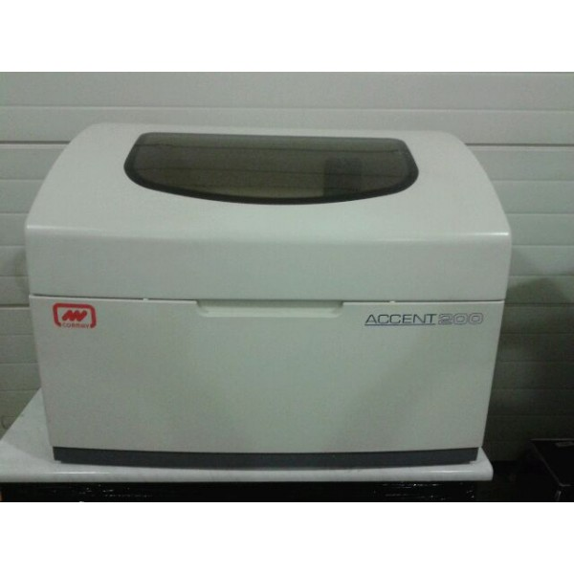
الأجهزة المستخدمة :
تم استخدام جهاز Accent 200 وذلك لقياس مستوى المغنيسيوم في مصل الدم .

Slide 12
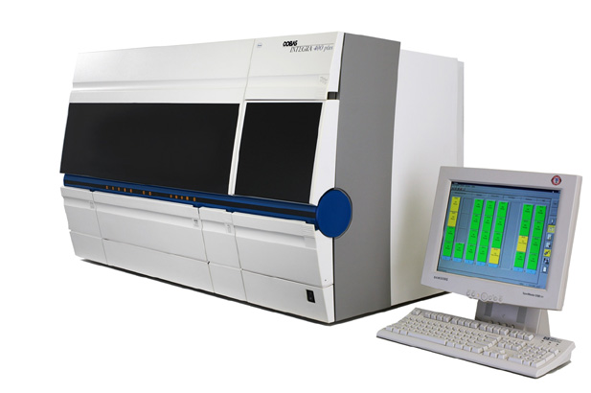
تم استخدام جهاز COBAS INTEGRA analyzers لقياس مستوى كل من( الفوسفات ,الكالسيوم , الكلوكوز , اليوريا , الكرياتنين , الالبومين ) في مصل الدم .

Slide 13
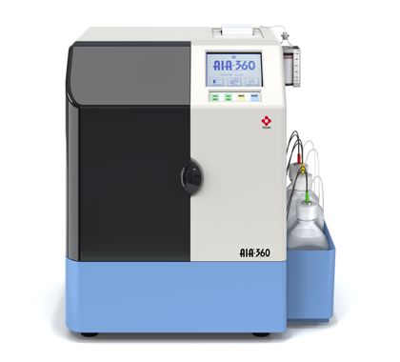
فيما تم استخدام جهاز TOSOH AIA-360 لقياس مستوى هرمون جار الدرقية .

Slide 14
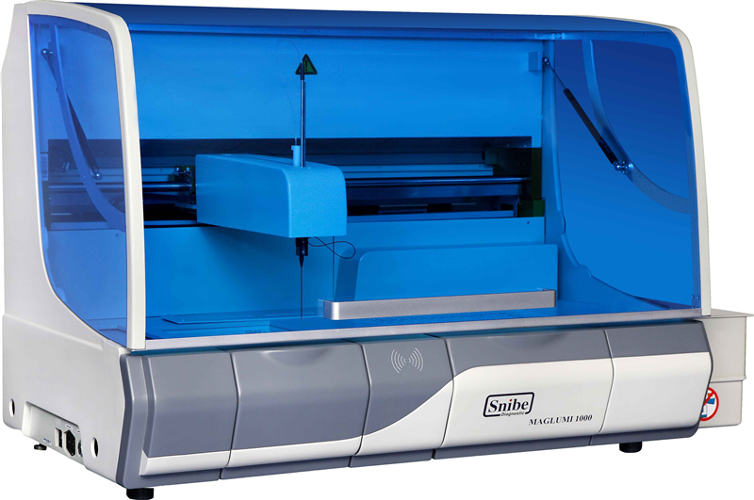
بينما تم قياس مستوى فيتامين D₃ في مصل الدم بوساطة جهازMAGLUMI 1000 .

Slide 15
التحليل الإحصائي :
تم جمع البيانات الخاصـة بعينات الدراسة وتحليلها إحصائيـاً باستعمال نظام(SPSS 20)لنظام الـ Windows (SPSS, Chicago, I llionois and U.S.A) إذ تم استعمال تحليل التباين ما بين المجاميـعanalysis of variance (ANOVA) ، ولمعرفة أقل الفروق المعنوية تم استخدام اختبارLeast significant differences (L.S.D) .
رُبطت بعض المتغيرات مع بعضها على شكل معامل ارتباط خطي Linear correlation coefficient وتم قياس قوة الارتباط من خلال معامل بيرسون العزومي للارتباط Person's moment correlation.

Slide 16

النتائج

Slide 17
جدول (3-1) مستويات PTH، فيتامين D₃ وبعض القيم البايوكيميائية لمرضى ESRD مقارنة بالأصحاء .
الصفات | الأصحاء م . ح ± أ.م | مرضى ESRD م . ح ± أ.م
العدد | 48 | 106
هرمون جار الدرقية (بيكوغرام / مل) | 19.29 ± 40.40 | *** 221.02 ± 276.18
فيتامين D₃ (نانوغرام / مل) | 4.04 ± 35.30 | 11.88 ± 34.07
اليوريا (ملي مول/لتر) | 1.07± 4.43 | *** 0.65 ±27.15
الكرياتينين (ملي مول/لتر) | 12.14 ±73.29 | *** 248.20 ± 600.56
معدل الترشيح الكبيبي (ملل/دقيقة) | 43.57 ± 74.82 | *** 21.83 ± 32.81
العمر (سنة) | 10.23 ± 51.5 | 11.21 ± 52.17
سكر الدم (ملي مول/لتر) | 0.51 ± 4.58 | ** 2.57 ± 6.00
الألبومين (غم/لتر) | 1.95 ± 41.39 | *** 5.16 ± 36.22
ضغط الدم الانقباضي (ملم زئبق) | 7.76 ± 130.83 | ± 146.62 22.40 ***
ضغط الدم الانبساطي (ملم زئبق) | 4.15 ± 82.08 | 12.16 ±83.45

Slide 18
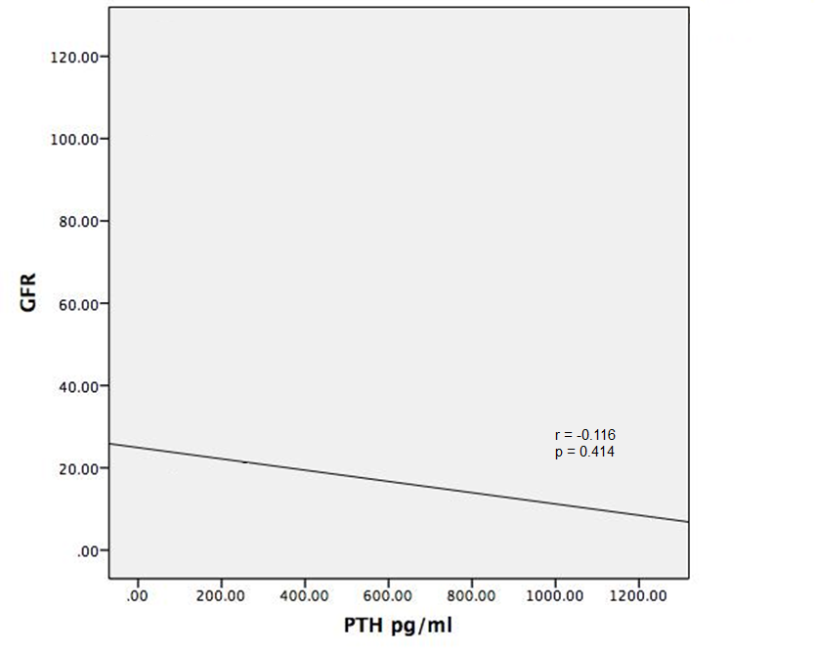
شكل (1-3) يوضح العلاقة الترابطية السالبة (r =0.116) بين PTH ومعدل الترشيح الكبيبي GFR

Slide 19
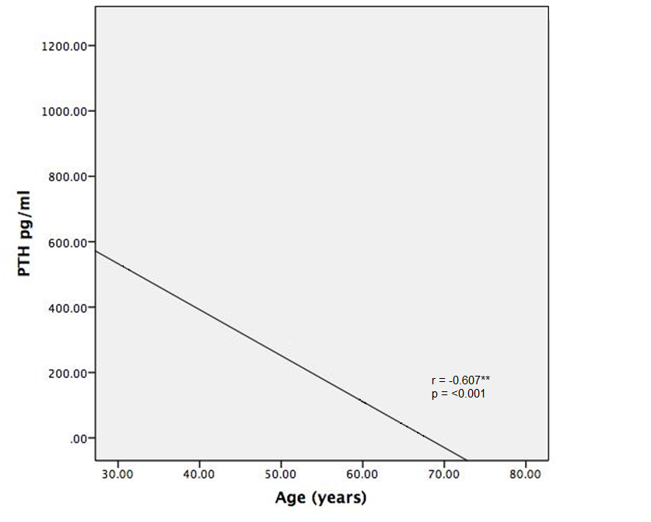
شكل (3-2 ) يبين علاقة الارتباط السالبة (r =0.607) بين PTH والعمر.

Slide 20
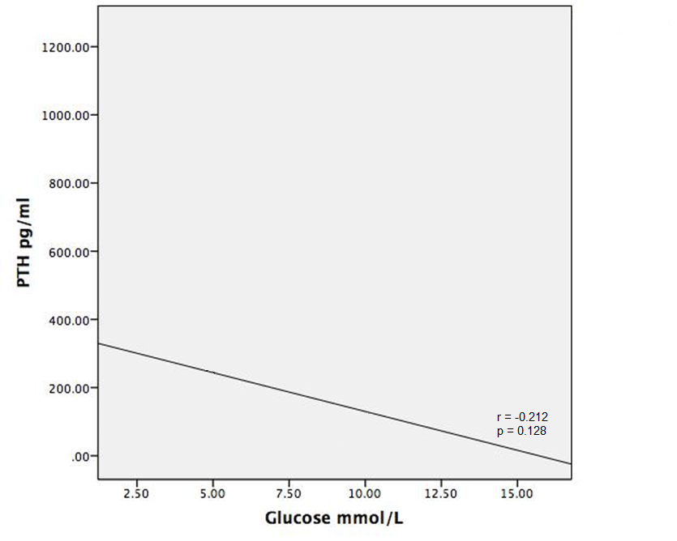
شكل(3-3 ) يبين علاقة الارتباط السالبة (r =0.212) بين PTH وسكر الدم

Slide 21
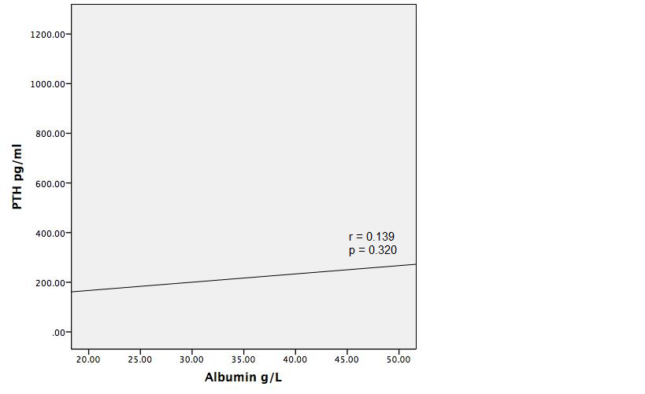
شكل (3-4 ) يوضح العلاقة الترابطية الموجبة (r = 0.139) بين PTH والألبومين .

Slide 22
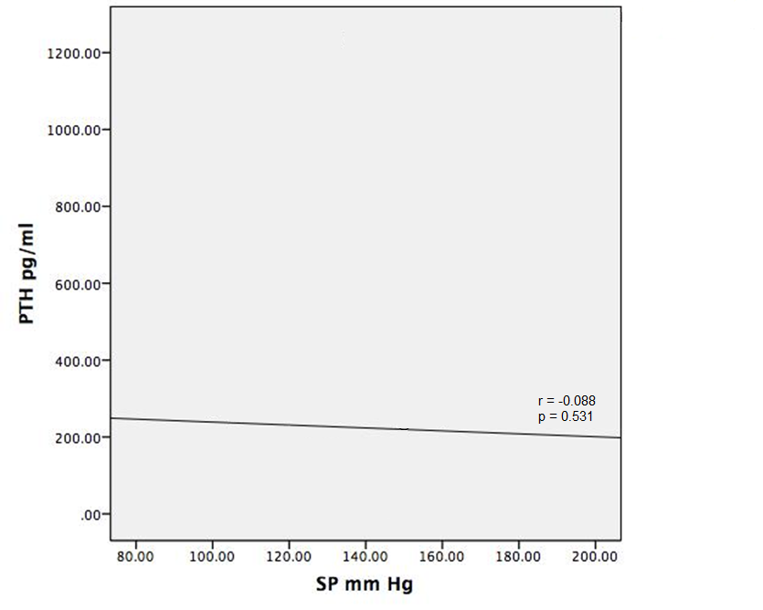
شكل (3-5 ) يوضح العلاقة الترابطية السالبة (r = 0.088) بين مستويات PTH وضغط الدم الانقباضي .

Slide 23
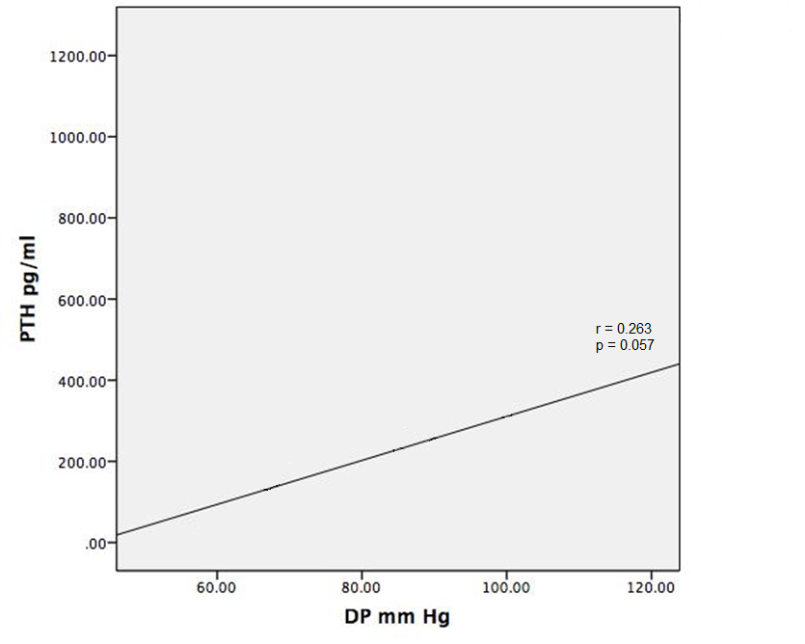
شكل (3-6 ) يوضح علاقة الارتباط الموجبة (r = 0.263) بين مستويات PTH و ضغط الدم الإنبساطي .

Slide 24
جدول (3-2) مستويات بعض الشوارد في مصل دم مرضى ESRD مقارنة بالأصحاء .
الصفات | الاصحاء م . ح ± أ.م | مرضى ESRD م . ح ± أ.م
الفوسفات (ملي مول/لتر) | 0.16 ± 1.05 | *** 0.52 ± 1.53
الكالسيوم (ملي مول/لتر) | 0.10 ± 2.37 | *** 0.29 ± 2.07
المغنسيوم (ملغم/ديسلتر ) | 0.13 ± 2.47 | ** 0.72 ± 2.11
الصوديوم (ملي مول/لتر) | 1.89 ± 150.23 | ***3.42 ± 142.84
الكلوريد (ملي مول/لتر) | 1.77 ± 103.95 | * 4.38 ±105.54
البوتاسيوم (ملي مول/لتر) | 0.35 ± 4.47 | *** 0.97 ± 5.59

Slide 25
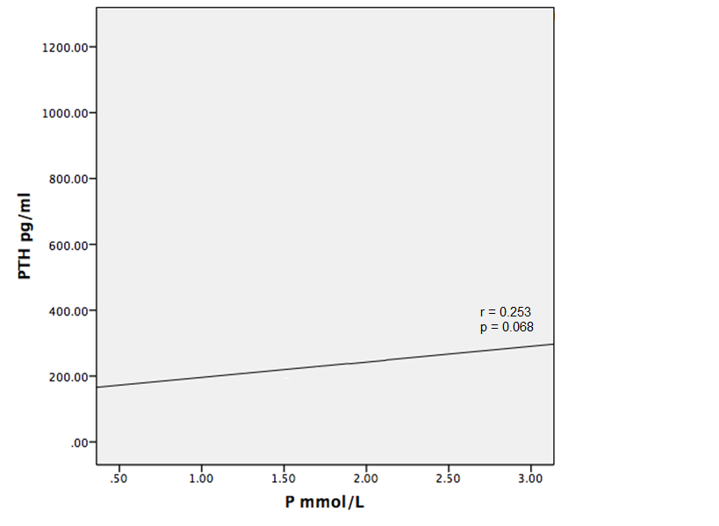
شكل (3-7 ) يوضح العلاقة الترابطية الموجبة (r = 0.253) بين PTH والفوسفات .

Slide 26
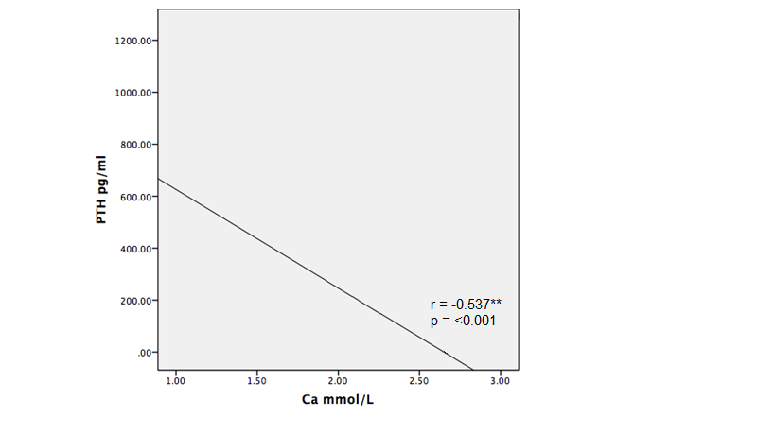
شكل (3-8 ) يوضح العلاقة الترابطية السالبة (r = 0. 537) بين PTH والكالسيوم .

Slide 27
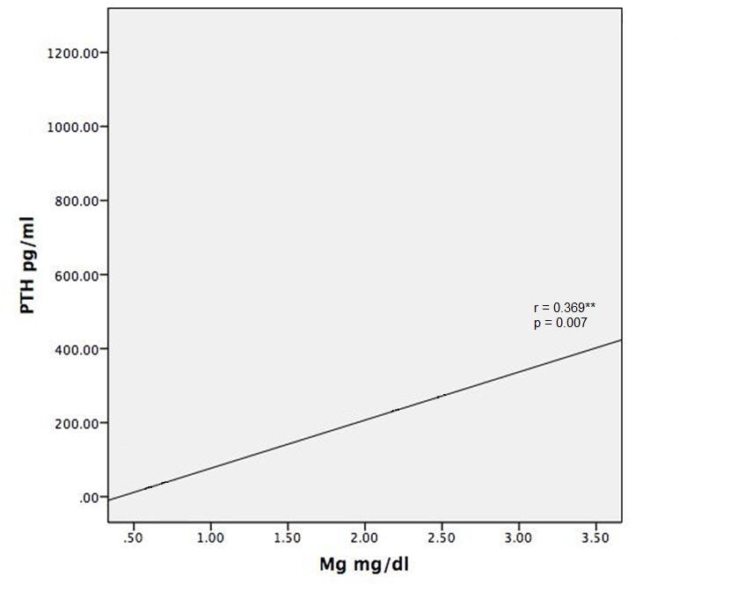
شكل (3-9 ) يوضح العلاقة الترابطية الموجبة (r = 0. 369) بين PTH والمغنسيوم .

Slide 28
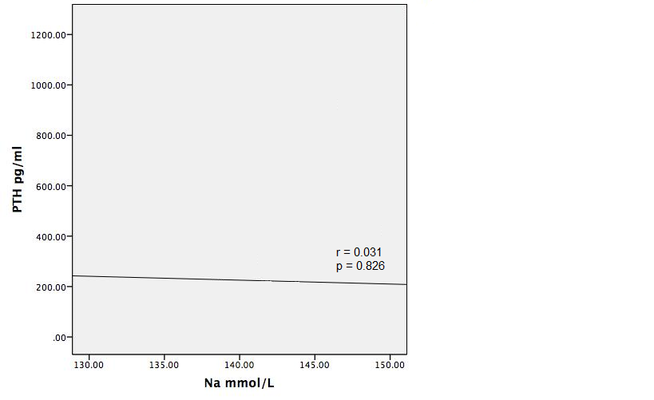
شكل (3-10 ) يوضح العلاقة الترابطية الموجبة (r = 0.031) بين مستويات PTH والصوديوم .

Slide 29
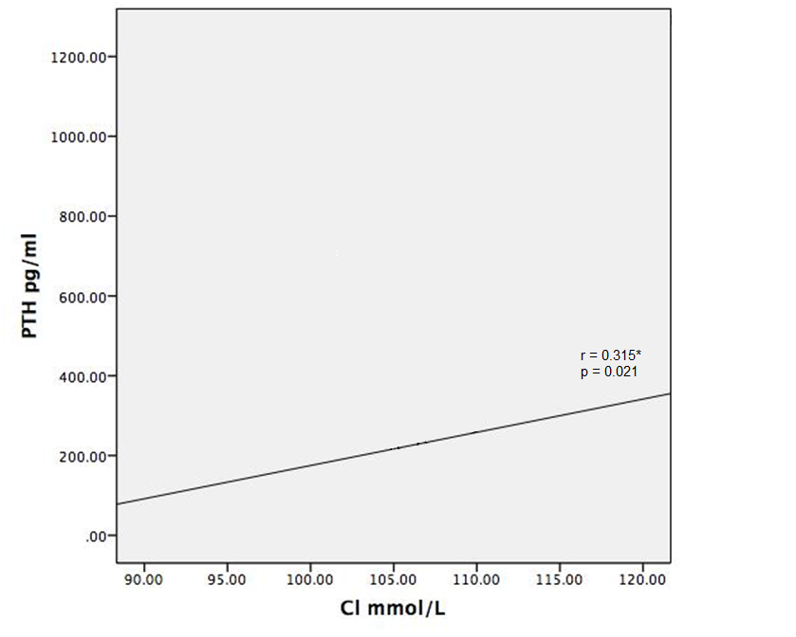
شكل (3-11 ) يوضح العلاقة الترابطية بين الموجبة (r = 0. 315) مستويات PTH والكلوريد .

Slide 30
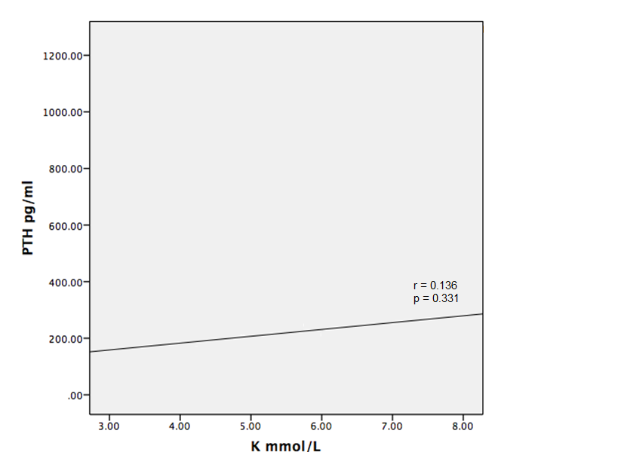
شكل (3-12 ) يوضح العلاقة الترابطية الموجبة (r = 0.136) بين مستويات PTH والبوتاسيوم .

Slide 31
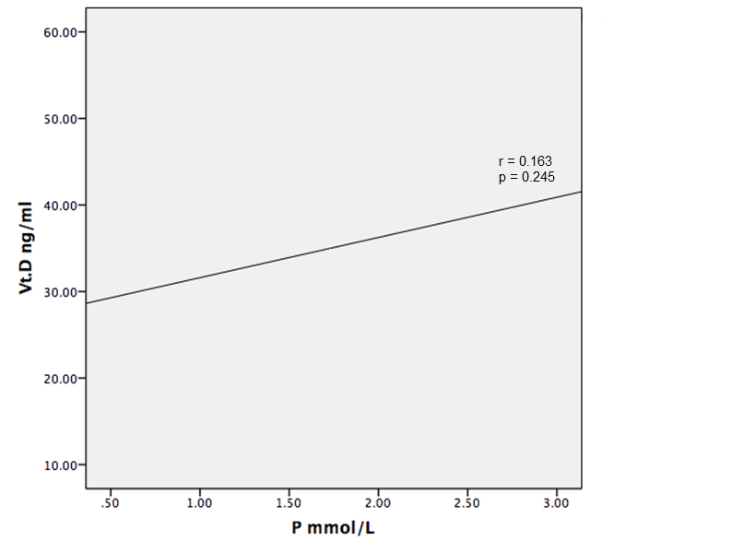
شكل (3-13 ) يوضح العلاقة الترابطية الموجبة (r = 0.163) بين فيتامين D₃والفوسفات .

Slide 32
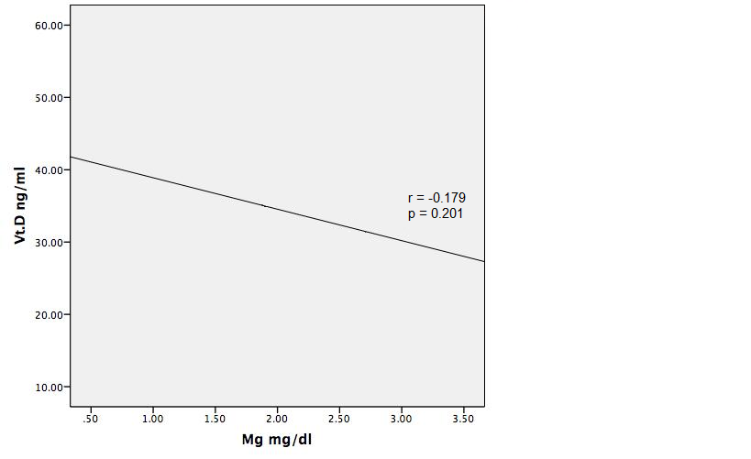
شكل (3-14 ) يوضح العلاقة الترابطية السالبة (r = 0.179) بين فيتامين D₃ والمغنسيوم .

Slide 33
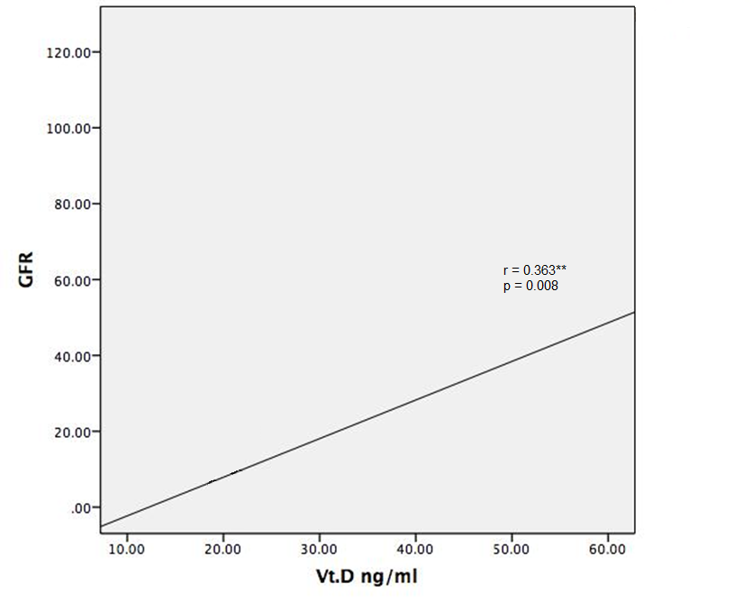
شكل (3-15 ) يوضح العلاقة الترابطية الموجبة (r = 0.363) بين فيتامين D₃ و . GFR

Slide 34
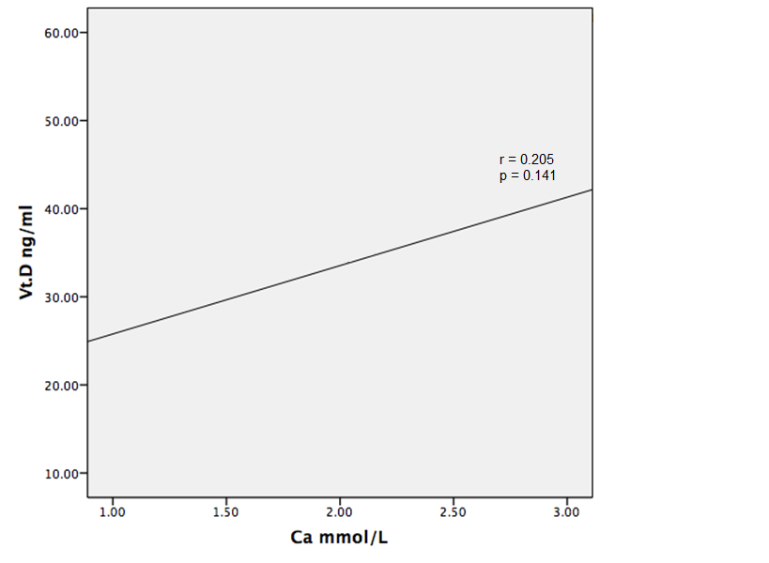
شكل (3-16 ) يوضح العلاقة الترابطية الموجبة (r = 0.205) بين فيتامين D₃ والكالسيوم .

Slide 35
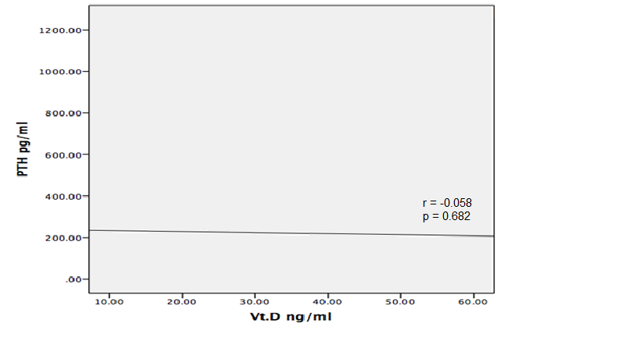
شكل (3-17 ) يوضح العلاقة الترابطية السالبة (r = 0. 058) بين فيتامين D_{3 و} PTH.

Slide 36
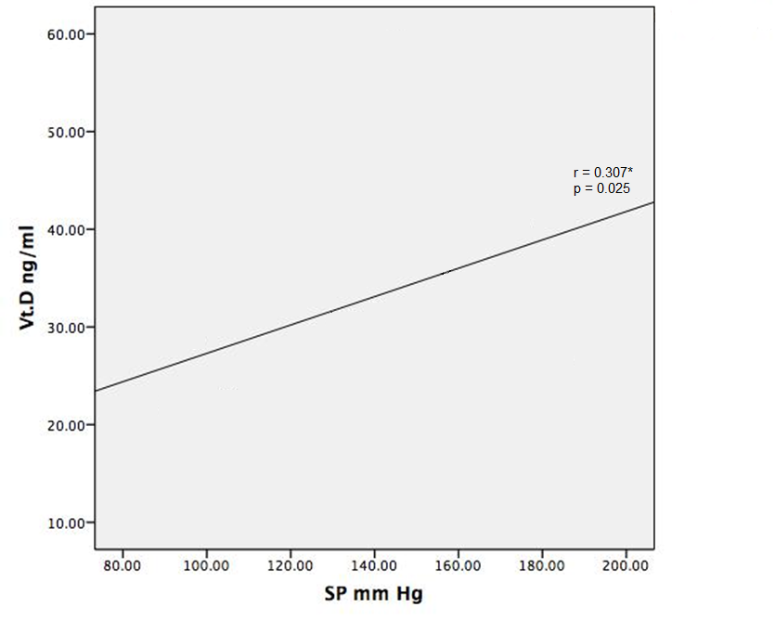
شكل (3-18 ) يوضح العلاقة الترابطية الموجبة (r = 0.307) بين فيتامين D₃ وضغط الدم الإنقباضي .

Slide 37
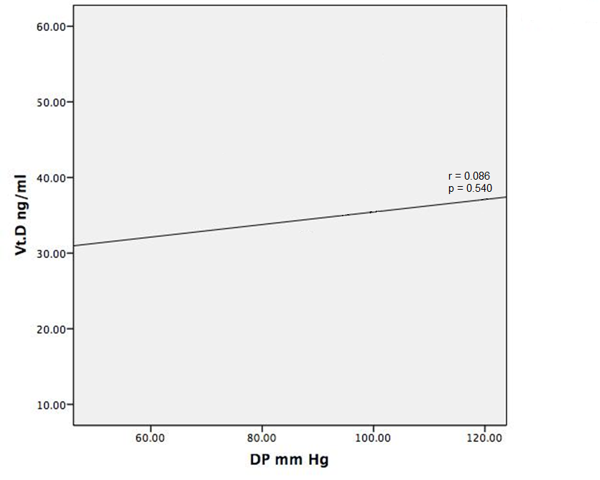
شكل (3-19 ) يوضح العلاقة الترابطية الموجبة (r = 0.307) بين فيتامين D₃ وضغط الدم الإنبساطي .

Slide 38
الاستنتاجات والتوصيات
1- الاستنتاجات :
من خلال ما تم عرضه آنفاً فقد توصلت الدراسة إلى مجموعة من الاستنتاجات يمكن أجمالها بالاتي :
وجود علاقة إرتباط موجبة بين هرمون جار الدرقية وكل من الألبومين ، ضغط الدم الانبساطي ، الفوسفات ، المغنيسيوم ، الصوديوم ،الكلوريدوالبوتاسيوم لدى مرضى ESRD.
وجود علاقة إرتباط سالبة بين هرمون جار الدرقية وكل من معدل الترشيح الكبيبي ، العمر ، سكر الدم ، ضغط الدم الانقباضي ، الكالسيوم وفيتامين D₃ لدىمرضىESRD .
وجود علاقة إرتباط موجبة بين فيتامين D₃ وكل من الفوسفات ، معدل الترشيح الكبيبي ، الكالسيوم ، ضغط الدم الانقباضي ، ضغط الدم الانبساطي وسكر الدم لدى مرضىESRD .
وجود علاقة ارتباط سالبة بين فيتامين D₃ وكل من المغنسيوم وهرمون PTH لدى مرضى ESRD .
عدم وجود تأثرمعنوي في انخفاض مستويات فيتامين25(OH)D₃ في مصل دم مرضىESRD مقارنة بالأصحاء .

Slide 39
2- التوصيات :
خلصت الدراسة إلى جملة من التوصيات التي تحمل رؤى و أفكار علمية يمكن أجمالها بالآتي :
إجراء دراسة تتضمن قياس مستويات فيتامين D₃ الفعال [1,25(OH)₂D₃] أو الانزيم 25(OH)D₃ 1-hydroxylase (1-OHase) .
الأخذ بنظر الأعتبار قياس مستوى هرمون PTH في مصل دم مرضى ESRD مع استخدام المعالجة الدوائية في حالة الارتفاع أو الانخفاض في مستويات الهرمون .

Slide 40

شكراً لإصغائكم
والسلام عليكم ورحمة الله وبركاته

